Slide 1
KOMUNIKAČNÍ PROSTŘEDKY V DOBĚ KARANTÉNY
Vytvořil: Vojta Macek

Slide 2
WhatsApp
byl jeden z hlavních komunikačních prostředků, který jsem používal
výhoda je bezplatný chat a hovor s jinými lidmi, kteří mají stáhnutou aplikaci
dobře funguje i videohovor, ale potřebuje silné a stabilní připojení k internetu
Celá aplikace zdarma, skupinový videohovor, skupinový chat
Silné připojení k internetu, nelze volat na data

Slide 3
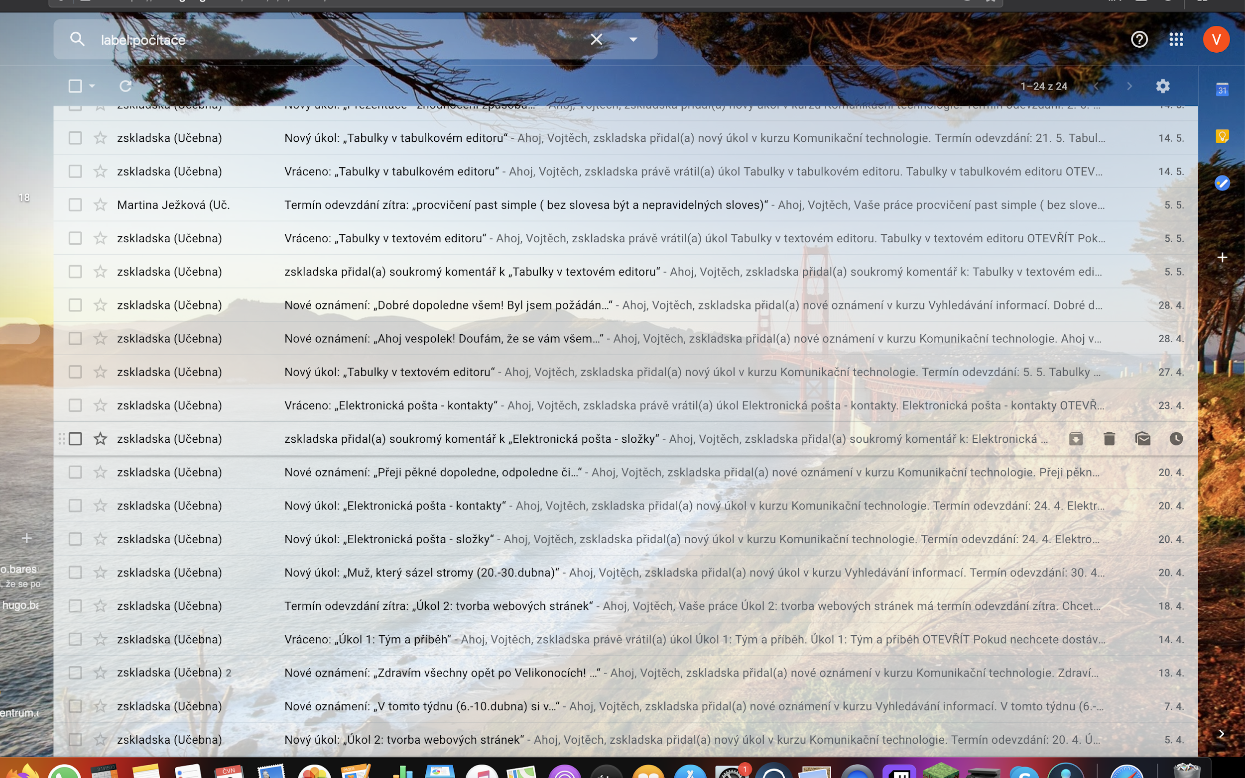
Email
Email jsem používal hlavně ke komunikaci s učiteli
+ je přehlednost emailu a je to také program, který je zdarma
V emailu se dají poslat přílohy, takže jsem tímto způsobem posílal skeny učitelům
+ Email mám i na mobilu, takže když nemám počítač můžu se vždycky podívat na email
- často dlouho trvá nahrát přílohy do emailů
- stalo se mi ale víckrát, že se mi daný email neposlal

Slide 4
GOOGLE učebna
google učebnu jsme používali na většinu předmětů a je to program na který učitelé zadají úkol a my ho rovnou tam odevzdáme
+ je učitě jednodušší odevzdávání úkolů než posílání přes email
+ propojení s celou třídou ne jenom s učitelem přes email
- je pro mě odevzdávání úkolů, protože se mi často nahrávají pomalu a nebo se mi občas nenahráli
Google učebna je určitě dobrý program, ale mě moc nevyhovuje

Slide 5
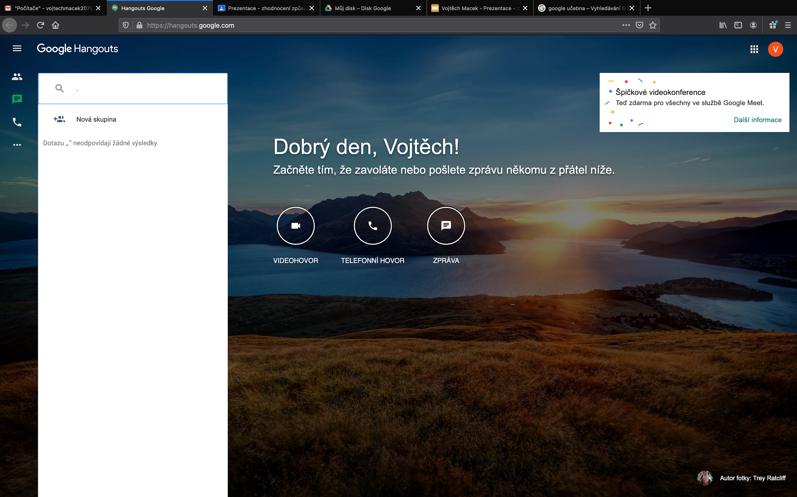
GOOGLE hangouts
Tento program od googlu jsem používal při skupinových úkolech kde jsme potřebovali komunikovat mezi sebou
+ samozřejmě hovor zdarma, skupinový hovor a videohovor
+ nepotřebuje se program stahovat
Super program ale zas tolik jsem ho nevyužíval

Slide 6
Telefon
Telefon používám na všechno možné
+ je skladnost, přístup na výše uvedené aplikace
- není
Telefon je dobrá věc jde s ním telefonovat i koukat na různá videa, psát zprávy a tak
Telefon jsem ale překvapivě používal méně než počítač

Slide 7
DĚKUJI ZA POZORNOST

